Slide 1
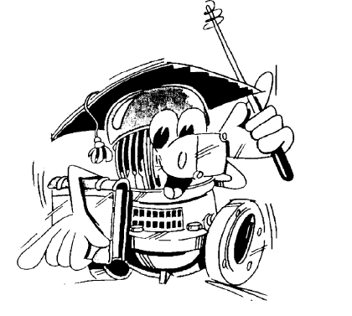
Выполнил: студент гр. 2ТС-1 Калкаманов Артур дамирович
Руководитель: Валеева Зульфия Азатовна
ГАПОУ Уфимский топливо-энергетический колледж Специальность 13.02.02
Проект – презентация
По дисциплине:<< Теплоснабжение и теплотехническое оборудование>>
Тема : «Питательные насосные установки, типы деаэраторов»
УФА
2020

Slide 2
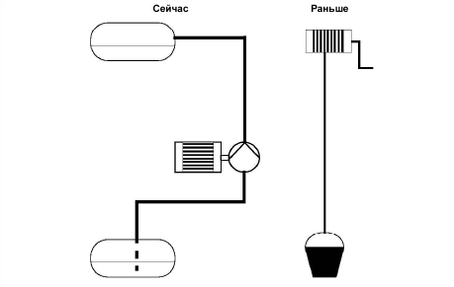
Подача воды - сейчас и раньше

Slide 3
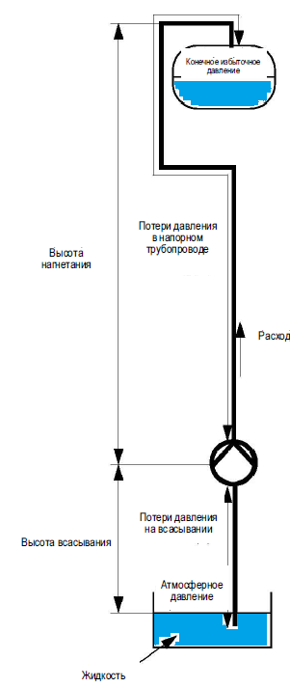
Схема установки насоса
Чтобы выбрать оптимальный насос для решения конкретных задач, необходимо учитывать следующие физические условия.
1. Характеристики жидкости
• плотность ("тяжесть" жидкости)
• давление насыщенных паров (температура кипения)
• температура
• вязкость ("густоту" жидкости)
2. Объем, который необходимо подать (расход)
3. Высота всасывания:
разница в уровне между насосом и точкой забора жидкости.
4. Высота нагнетания:
разница в уровне между насосом и наивысшей точкой,
в которую подается жидкость
5. Потери давления на всасывании (потери на трение)
Потери давления в напорном трубопроводе (потери
на трение)
7. Конечное избыточное давление
8. Начальное избыточное давление
Когда все эти данные известны, можно
определить режим работы насоса и
выбрать его оптимальную модель.

Slide 4
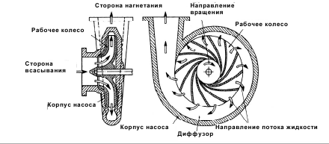
Конструкция центробежного насоса

Slide 5
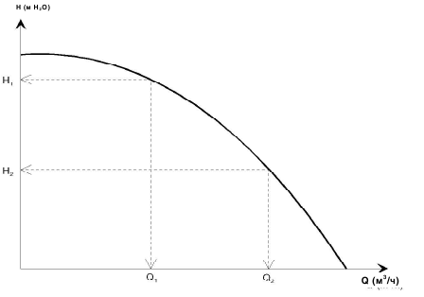
Рабочие характеристики насоса

Slide 6
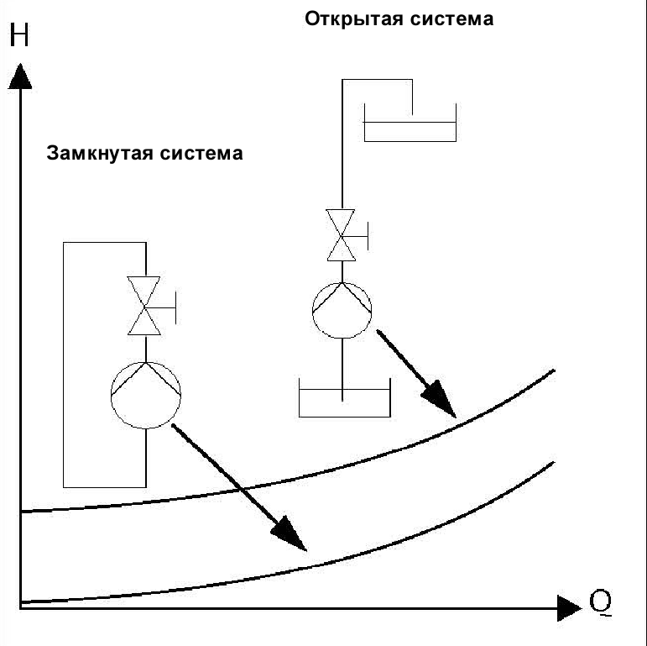
Характеристики трубопровода

Slide 7
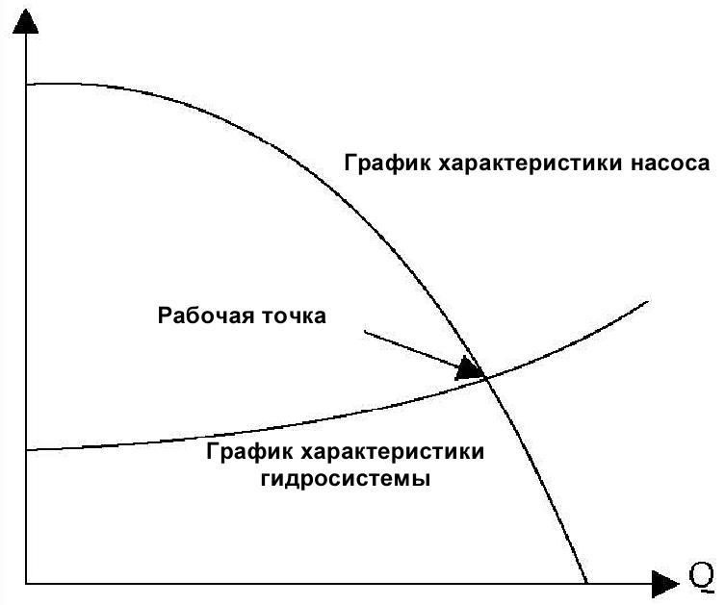
Рабочая точка
это точка пересечения графика характеристики насоса с графиком характеристики гидросистемы

Slide 8
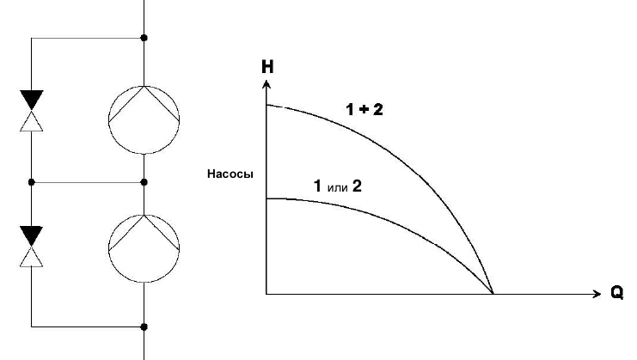
Последовательно включенные насосы

Slide 9
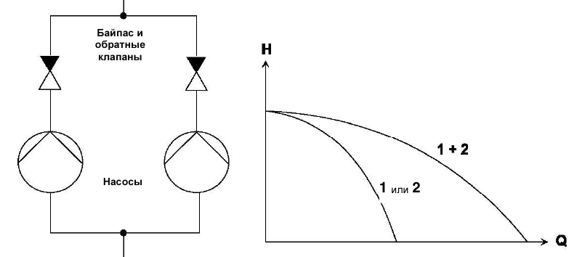
Параллельно включенные насосы

Slide 10
КПД насоса
КПД насоса показывает, какая часть механической энергии, переданной насосу через его вал, преобразовалась в полезную гидравлическую энергию.
На КПД влияют:
• форма корпуса насоса;
• форма рабочего колеса и диффузора;
• качество шероховатости поверхности;
• уплотнительные зазоры между всасывающей и напорной полостями
насоса.
Чтобы потребитель имел возможность определить КПД насоса в конкретной рабочей точке, большинство изготовителей
насосного оборудования прилагают к диаграммам рабочих характеристик насоса диаграммы с графиками характеристик КПД

Slide 11
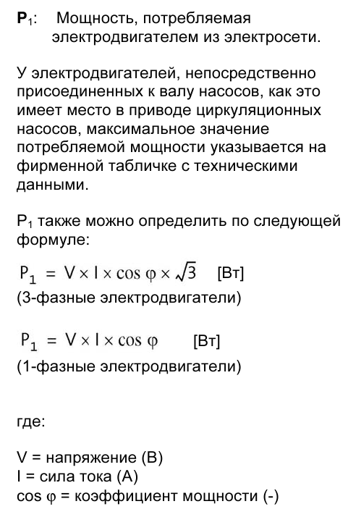
Потребляемая мощность

Slide 12
Потребляемая мощность
P2: мощность на валу электродвигателя.
В случае, когда электродвигатель и насос являются отдельными узлами (включая стандартные и погружные
электродвигатели), на фирменной табличке указывается максимальная мощность на валу электродвигателя.
P3: Мощность, потребляемая насосом
Текущая нагрузка электродвигателя может быть определена по кривой мощности насоса. В случае непосредственного присоединения электродвигателя к валу насосов: P3 = P2.
P4: Мощность насоса (Phydraulic)
Значение мощности насоса определяется
по формуле:

Slide 13
Типовые закономерности
1. Влияние диаметра (d) рабочего колеса на напор, подачу и потребляемую мощность.
Напор пропорционален диаметру во второй степени:
Согласно этой закономерности, удвоение диаметра повысит напор в 4 раза.
Подача пропорциональна диаметру в третьей степени:
Согласно этой закономерности, удвоение диаметра повысит подачу в 8 раза.
Потребляемая мощность пропорциональна диаметру в пятой степени:
Согласно этой закономерности, удвоение диаметра повысит потребляемую мощность в 32 раза.

Slide 14
Типовые закономерности
2. Влияние частоты вращения (n) рабочего колеса на напор, подачу и потребляемую мощность.
Подача пропорциональна частоте вращения:
Согласно этой закономерности, удвоение частоты вращения в два раза повысит подачу.
Напор пропорционален квадрату частоты вращения:
Согласно этой закономерности, удвоение частоты вращения в 4 раза повысит напор.
Потребляемая мощность пропорциональна частоте вращения в третьей степени:
Согласно этой закономерности, удвоение частоты вращения в 8 раз повысит потребляемую мощность.

Slide 15
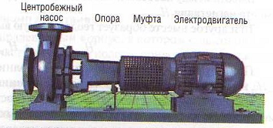
Перемещение жидкости

Slide 16
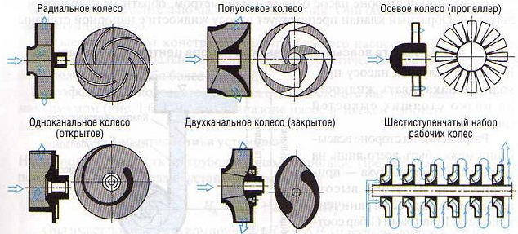
Рабочее колесо центробежного насоса

Slide 17
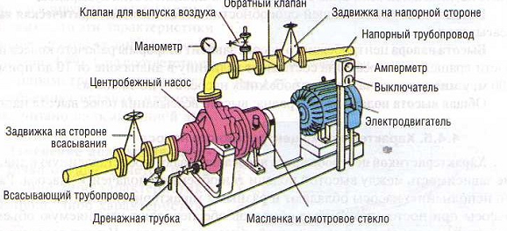
Конструкция центробежного насоса

Slide 18
Кавитация
При локальных понижениях давления в насосе из жидкости начинают выделяться пары и растворенные в ней газы. Это явление называется кавитацией.
Пузырьки пара, увлекаемые жидкостью по каналам колеса в область более высоких давлений быстро конденсируются. Жидкость мгновенно проникает в пустоты, образующиеся при конденсации пузырьков.
Это приводит к многочисленным мелким гидравлическим ударам. Отсюда шум,резкое снижение подачи, напора насоса, быстрое его разрушение.
Для предотвращение кавитации:
повышают давление жидкости на входе в насос
снижают высоту всасывания
При определении высоты всасывания из рассчитанного значения h вс вычитают некоторую высоту – кавитационный запас

Slide 19
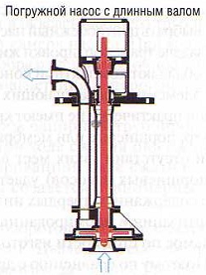
Конструктивное оформление насосов

Slide 20
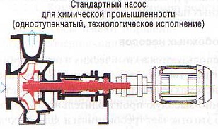
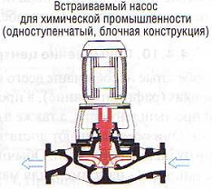
Конструктивное оформление насосов

Slide 21
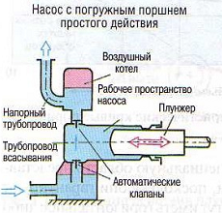
Плунжерный насос

Slide 22
Объемные насосы
Поршневые, плунжерные
Шестеренные
Винтовые
Пластинчатые
(роторные)
Монтежю

Slide 23
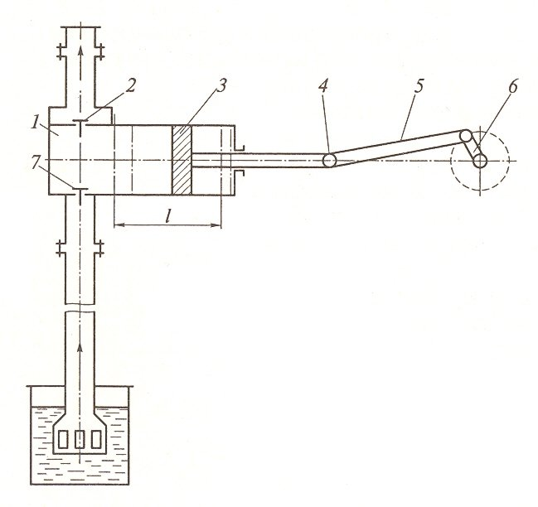
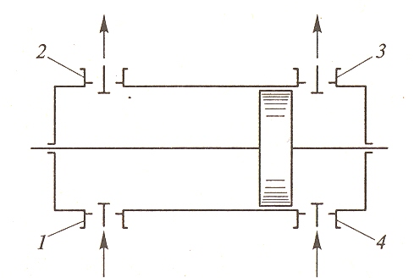
Поршневой насос

Slide 24
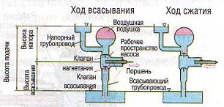
Установка насоса

Slide 25
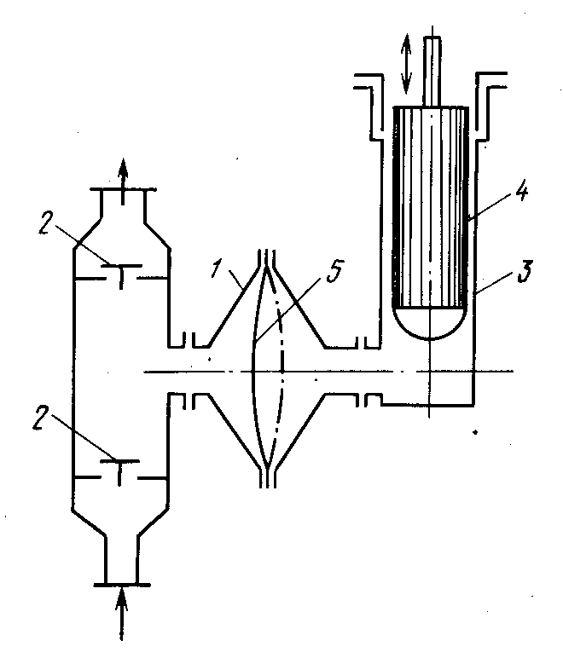
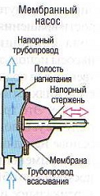
Плунжерно-мембранный насос

Slide 26
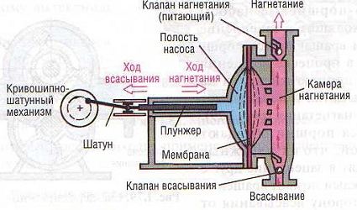
Мембранный насос

Slide 27
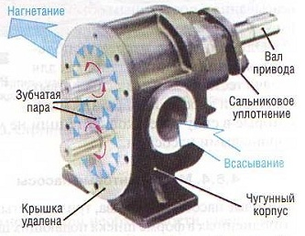
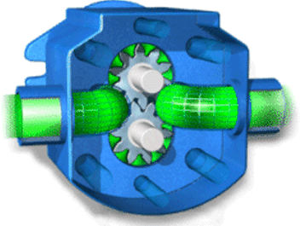
Шестеренчатый насос

Slide 28
Шестеренчатый насос
При вращении шестерен создаётся разрежения, жидкость поступает в корпус, перемещается по направлению вращения в нагнетательный патрубок. Насосы обладают реверсивностью, т.е. при изменении направления вращения шестерен области всасывания и нагнетания меняются местами
Расход шестеренчатого насоса
f – площадь поперечного сечения впадины между зубьями
l – длина зуба шестерни
z – число зубьев
n – частота вращения шестерен

Slide 29
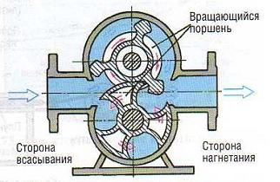
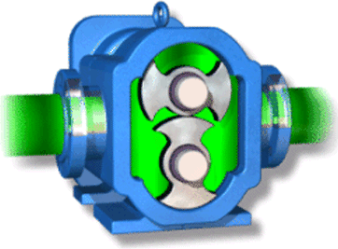
Роторные насосы

Slide 30
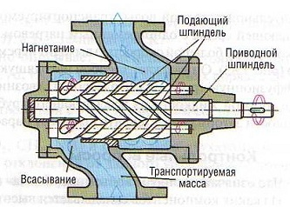
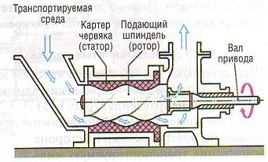
Винтовые насосы

Slide 31
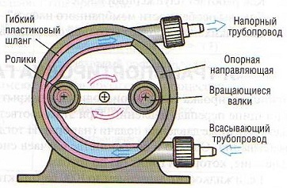
Рукавный насос

Slide 32
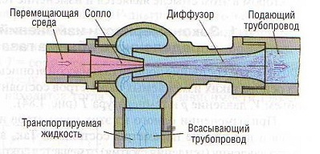
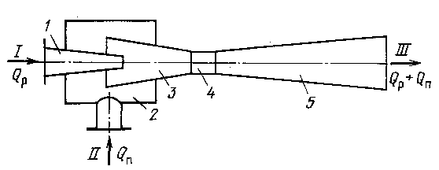
Струйный насос

Slide 33
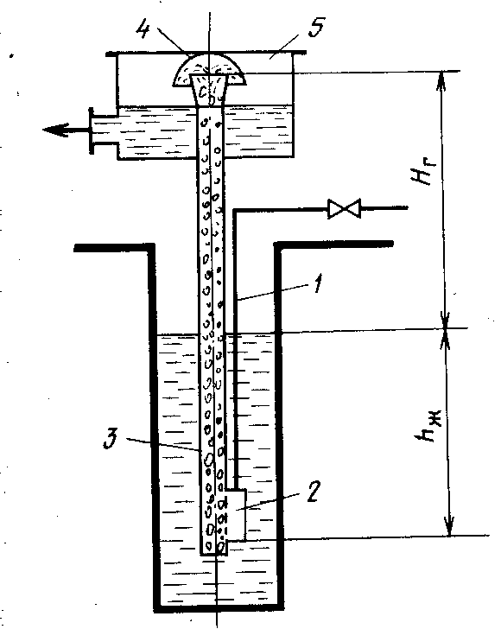
Эрлифт (газлифт)
1 – линия подачи газа,
2 – распределитель газа,
3 – подъемная труба,
4 – отбойник, 5 - сборник
Высота подъема Нг (без учета потерь в трубе)

Slide 34
СПАСИБО ЗА ВНИМАНИЕ !!!

